Slide 1


Slide 2
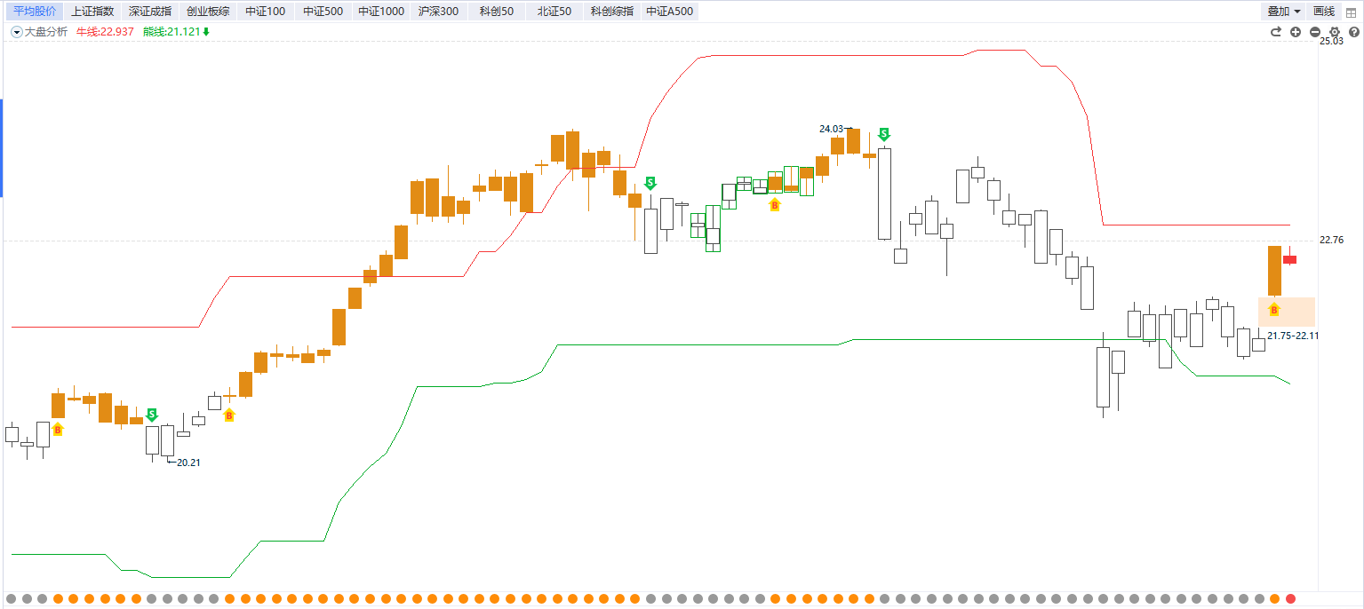
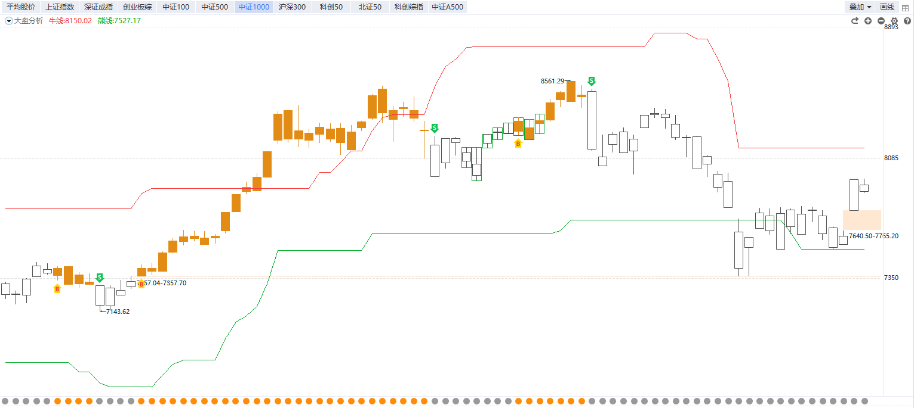
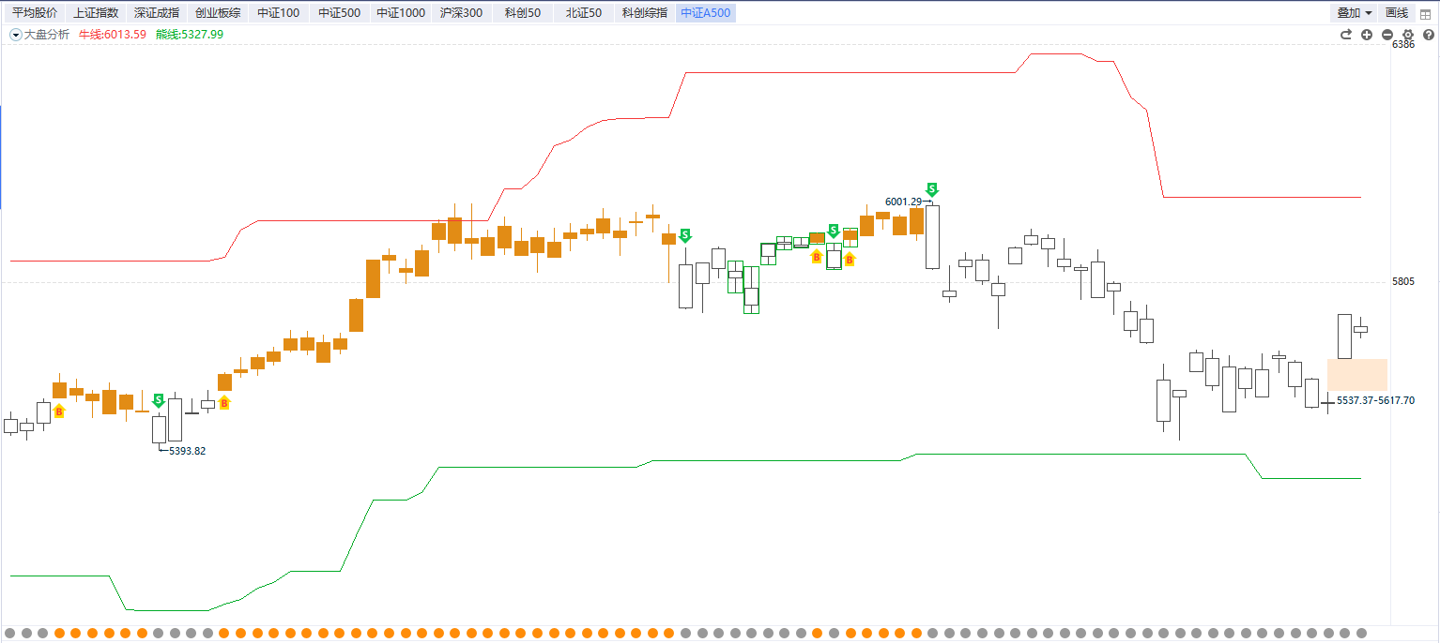
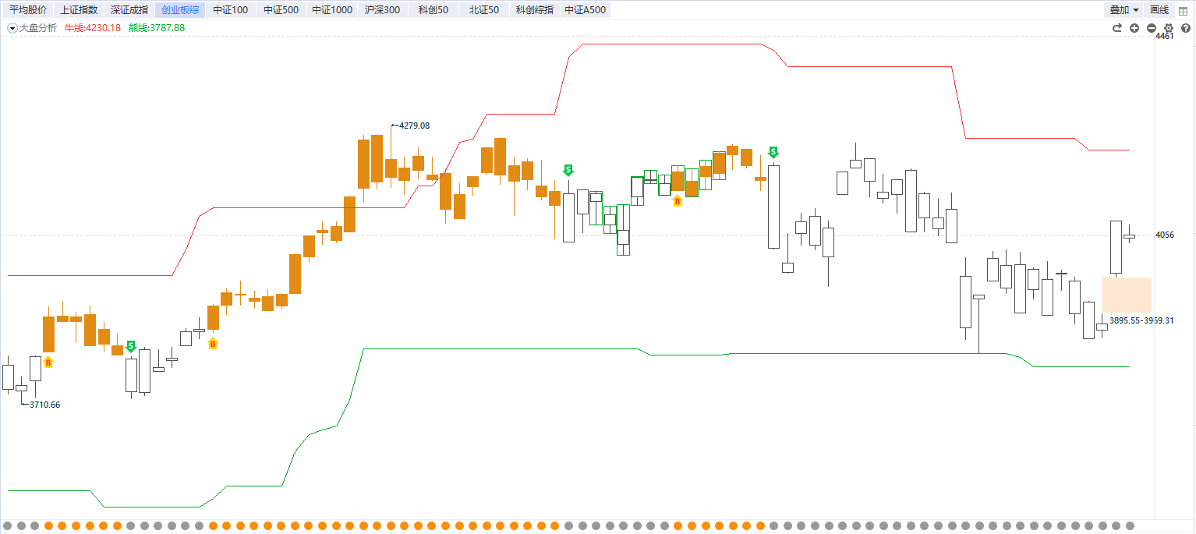
为什么只有平均股价出B点
继续看震荡 不急于看反转

Slide 3
如何“按需”选择策略
理财替代类需求：
1、资金安全性——低回撤放在首位
2、资金收益性——保障低回撤基础之上的收益
3、资金流动性——投向可见，随时可取
投资替代类需求：
1、资金收益性——比我自己做的好，比大盘好
2、资金流动性——操作透明度高，随时可兑现
3、资金安全性——回撤相对可控，有合理预期，不会无征兆无逻辑崩盘
人的需求——来自于投资者自身（偏主观），风险偏好，波动承受力，情绪稳定性
资金的需求——资金属性和资金用途（偏客观），资金来源，可使用时限长短，极端情况下会产生什么影响
大部分投资者会过度放大自己对自身需求的认知和把控能力，而又过度忽略资金需求的客观性存在的影响。

Slide 4
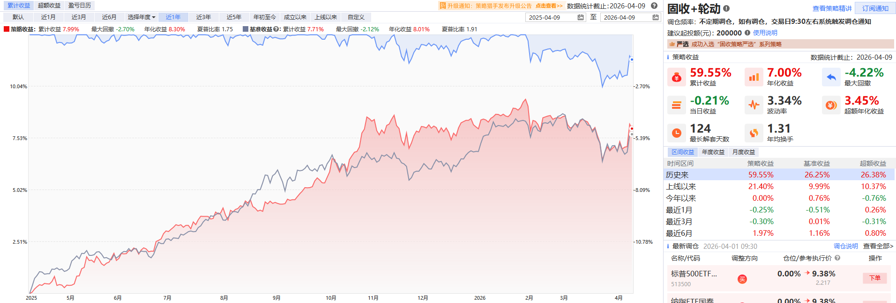
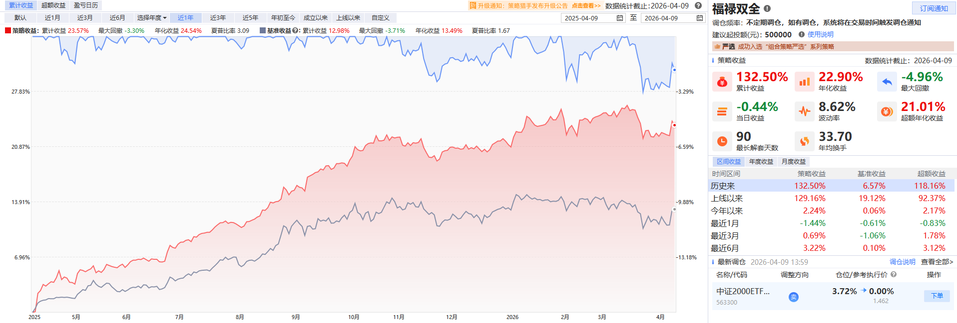
理财替代类——固收+、全天候组合
要特别强调一点，全天候组合策略应该被看作是理财替代类，而不是投资替代类。因为这种策略是把控回撤放在最优先位置的，收益远高于大家对一般理财的理解和预期，只是市场环境使然，而环境是会变化的。
在理论回撤数据和实际回撤情况几乎相差无几的情况下
选择年化不超过10%的“固收+轮动”而去放弃全天候组合策略，当然是很“傻”的
但有些人天性害怕交易，每一次交易都会带来焦虑，那么选择不动——宁愿不赚钱也别犯错似乎是符合需求的

Slide 5
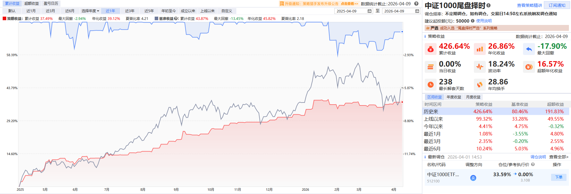
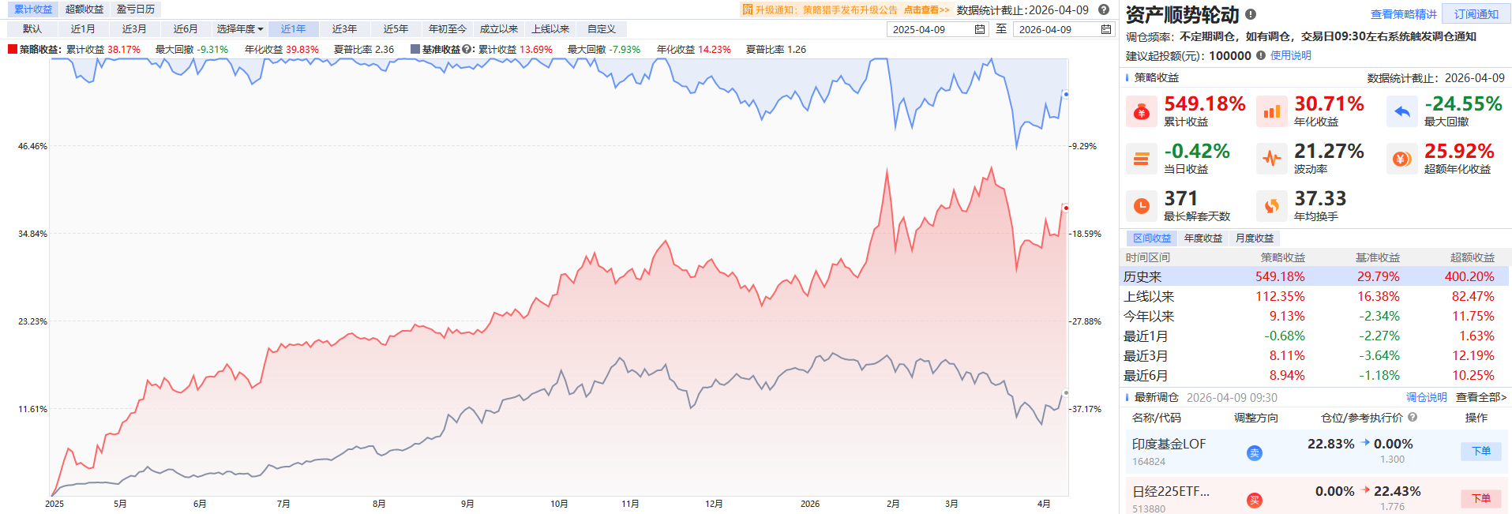
投资替代类——择时、轮动
A股的宽基指数ETF择时，大部分尾盘策略表现相对更加平稳。
可选的有
中证1000尾盘择时
中证500尾盘择时
中证A500尾盘择时
如果不喜欢A股，或者需要一些A股之外的投资方向来进行平衡。
基于过去一段时间黄金以及其它大宗商品类的非正常剧烈波动的影响，建议选择
资产顺势轮动

Slide 6


Slide 7
